Slide 1
铜仁职业技术学院
学习通快速使用教程（教师）

Slide 2
目录
教师个人账户登录、绑定
激活本学期课程
课程建设要求
如何直播
如何保证直播质量？

Slide 3
1. 教师个人账户登录、绑定

Slide 4
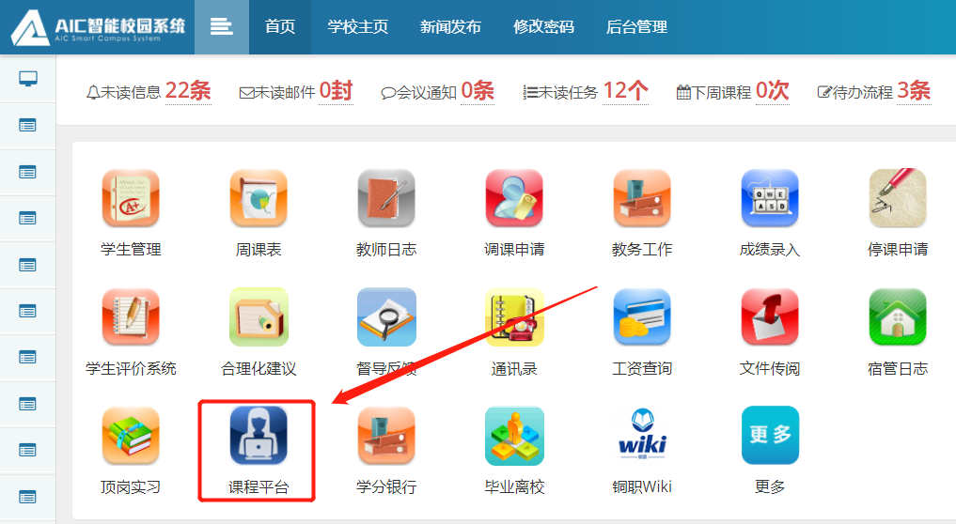
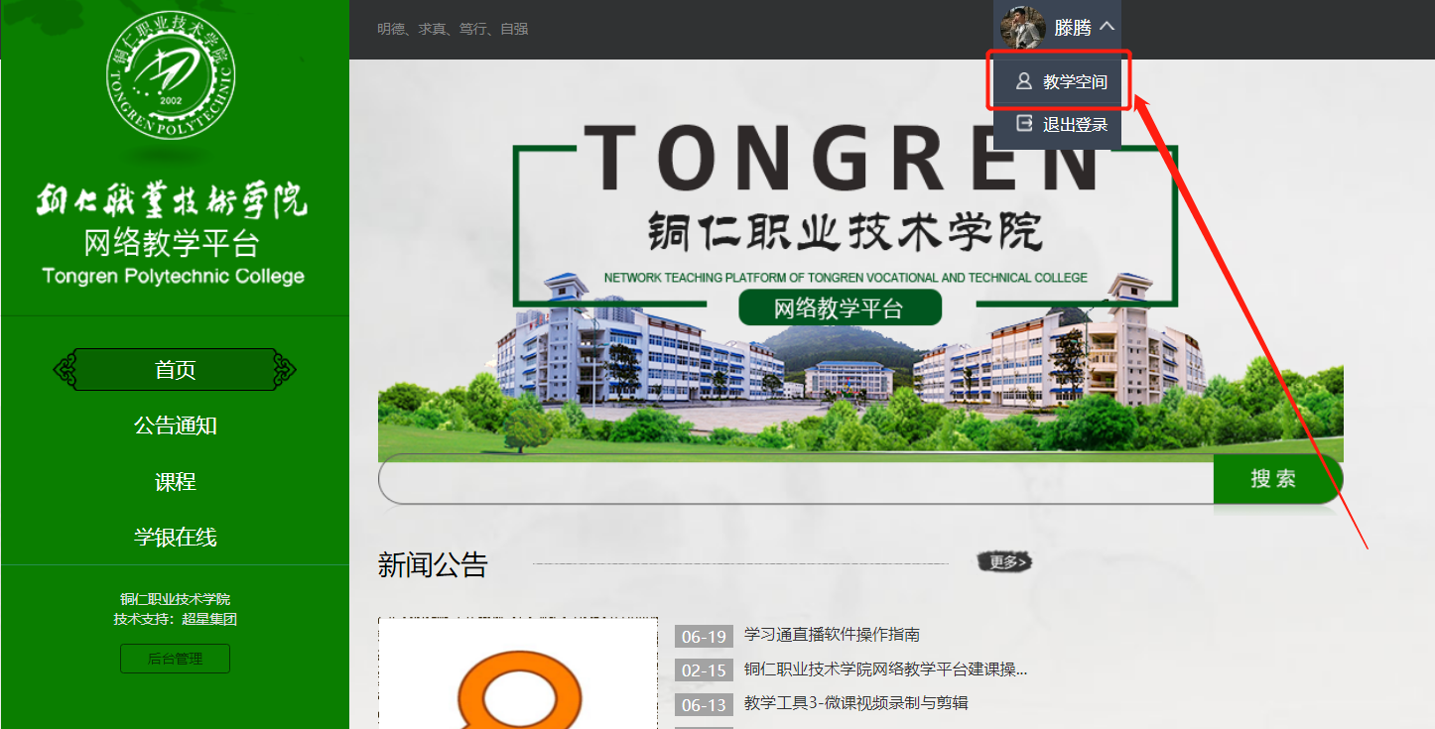
个人账户登录
电脑端登录
登录校园AIC系统，点击“课程平台”小程序登录个人账户；
点击“头像”→“教学空间”进入个人教学空间页面。
1
2

Slide 5
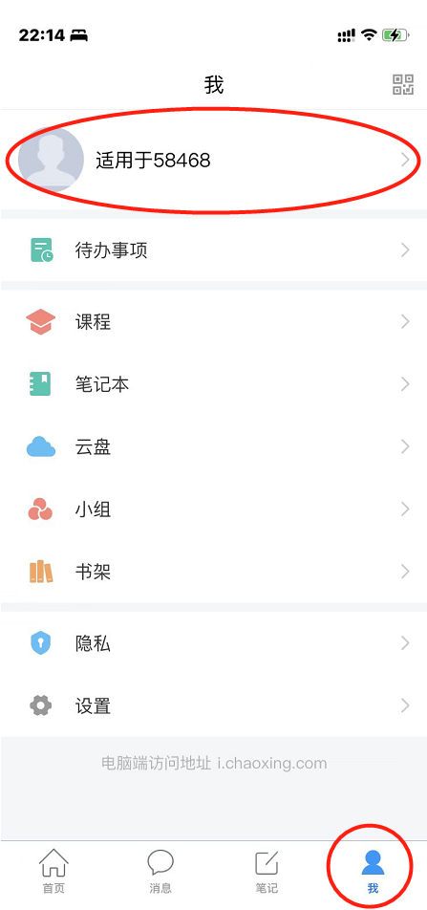
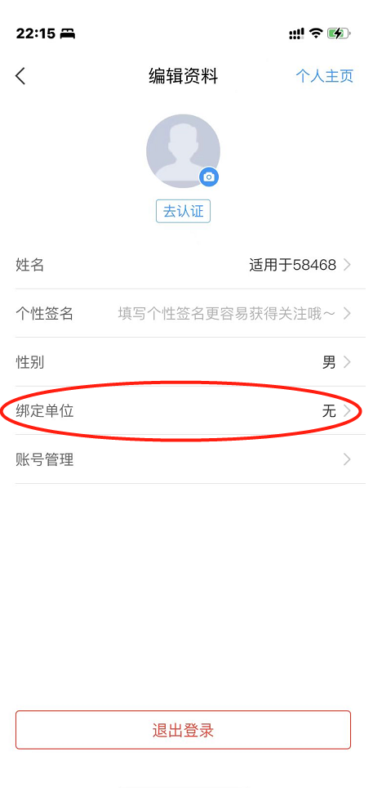
手机客户端绑定
2.手机端绑定
手机应用市场下载“学习通”APP；
点击“个人账户”→“绑定单位”→“添加单位”→“绑定工号”。

Slide 6
2. 激活本学期课程

Slide 7
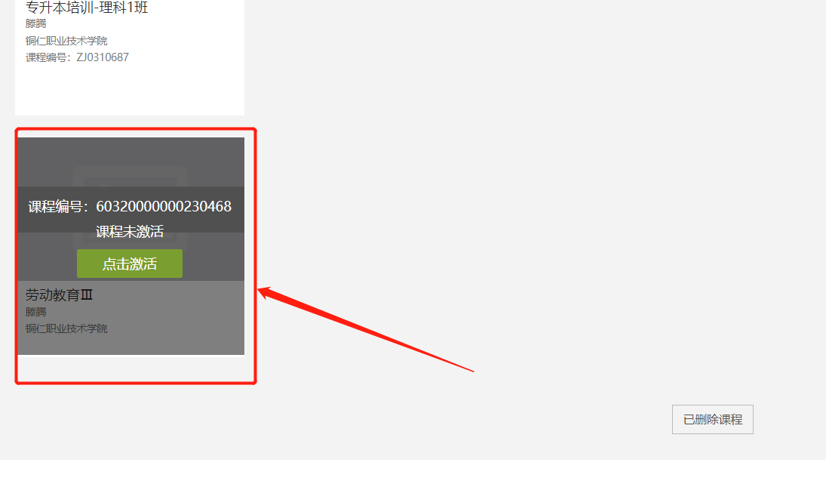
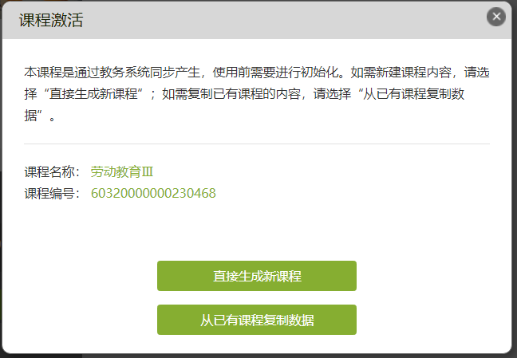
激活本学期课程
教务下发教学任务书后，教师个人空间将收到“待激活课程”；
激活方式有“直接生成新课程”和“从已有课程复制数据”；
如果需要重新激活，点击“删除该课程”→“已删除课程”→“彻底删除”，重新激活；
激活的课程，系统将自动导入班级，并支持AIC成绩同步，自建课程、扫码入课不能同步成绩。
1
2

Slide 8
3. 课程建设

Slide 9
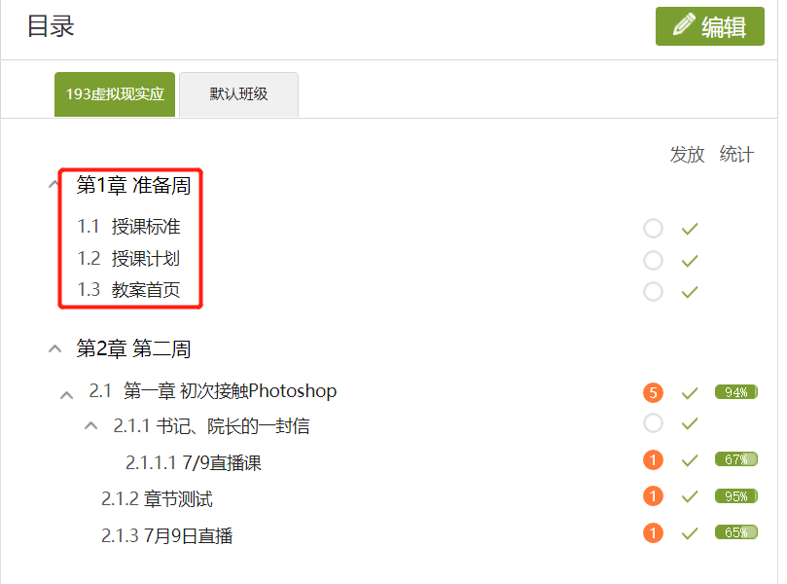
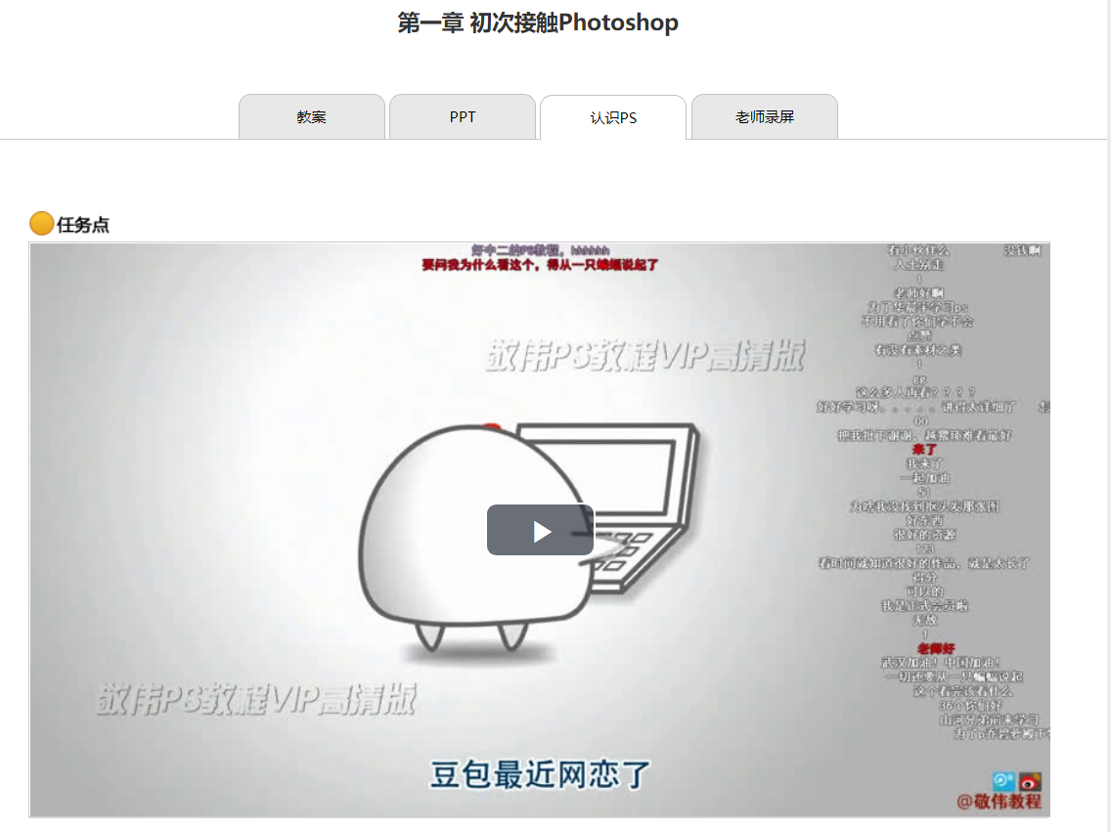
课程建设要求
原则上，课程内容按教学周进行建设，“准备周”上传授课标准、授课计划、教学首页，“教学周”上传课程教案、课程PPT、相关学习资料。
1
2

Slide 10
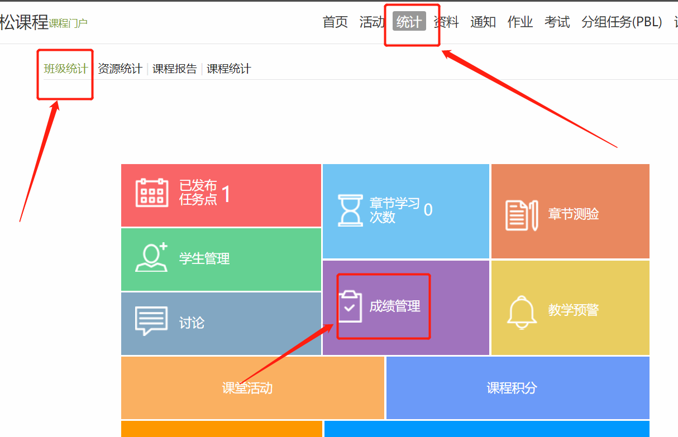
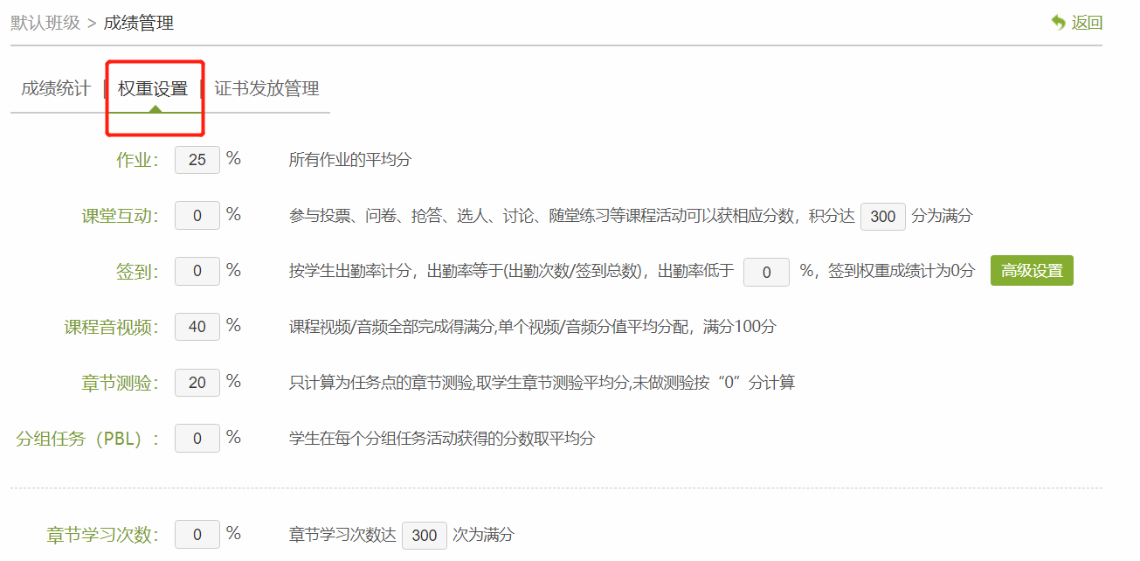
课程成绩权重设置
进入课程，点击“统计”→“班级统计”→“成绩管理”→“权重设置”,注意权重之和为100%。
1
2

Slide 11
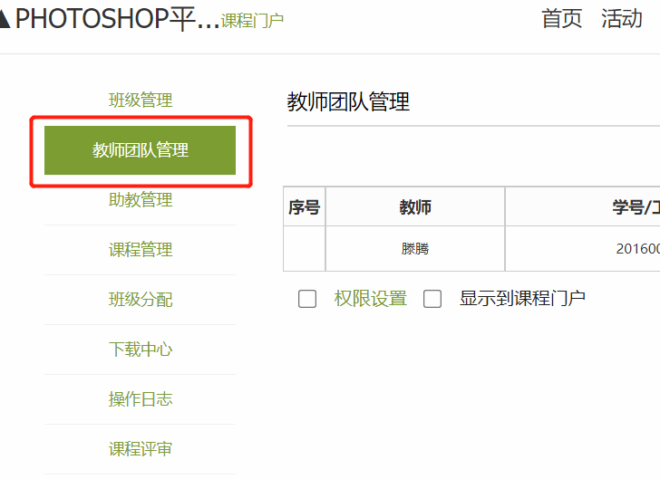
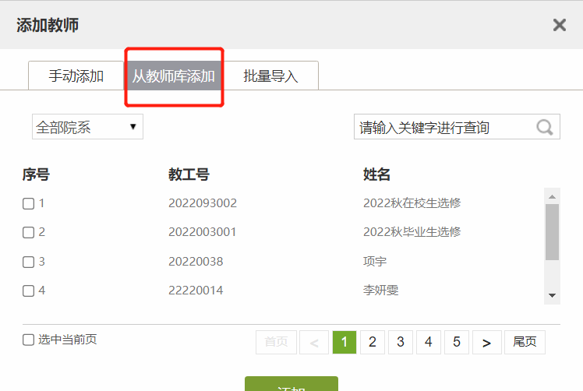
课程团队管理
进入课程，点击“管理”→“教师团队管理”→“添加教师”→“从教师库添加”,添加完毕后可设置团队成员权限。
1
2

Slide 12
4. 如何直播

Slide 13
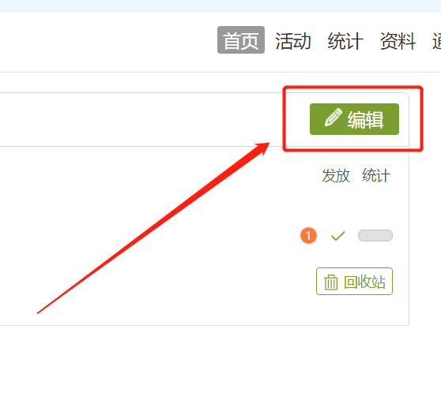
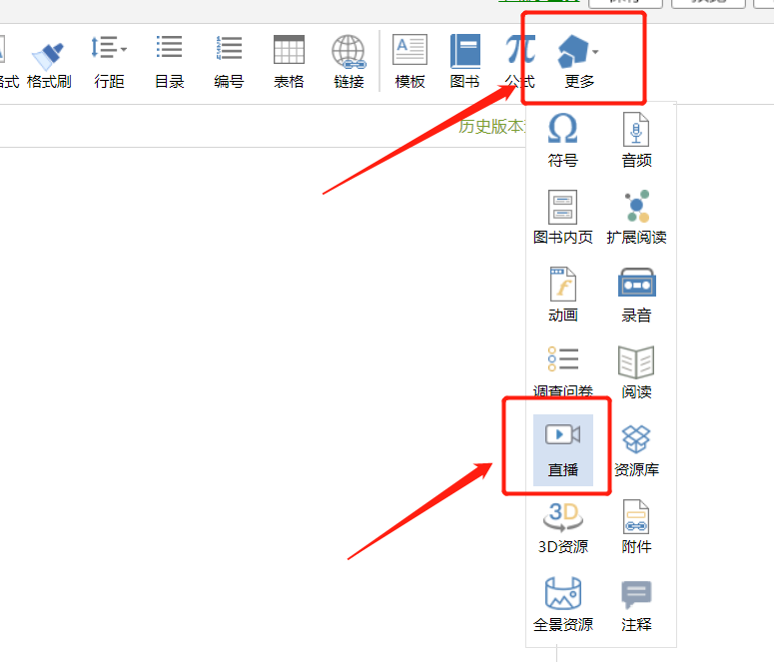
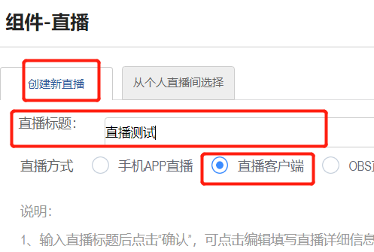
超星直播客户端
建立课程直播章节：
进入课程后，点击“编辑”→“更多”→“直播”→“设置参数”→“保存”。
1
2
3

Slide 14
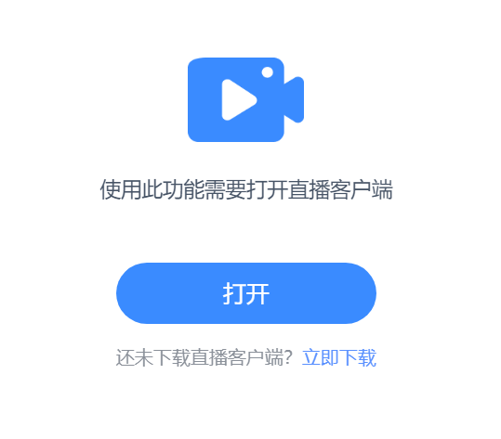
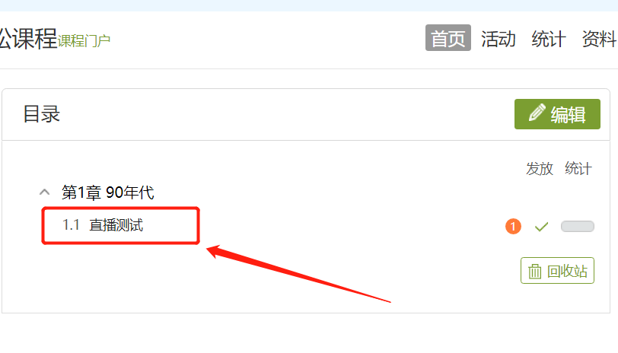
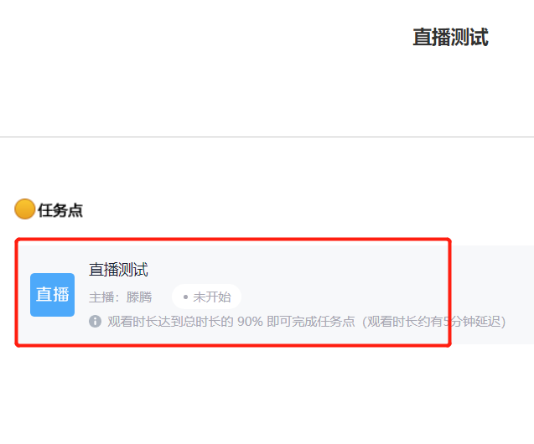
超星直播客户端
进入直播软件：
点击“直播章节”→“打开直播软件”。
如未安装直播客户端，需点击下载 https://zhibo.chaoxing.com/download
1
2
3

Slide 15
超星直播客户端
软件里有什么？
1
2
3
4
教学课件
板书
互动
视频
支持多种教学
文件格式
画笔
即时聊天
摄像头
PPT,PDF,WORD
EXCEL,JPG，白板
标注
用户列表
桌面共享
文本
在线答题
视频/图片

Slide 16
超星直播客户端
直播记录可设置回放、查看观看记录。

Slide 17
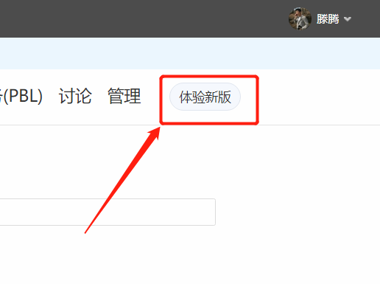
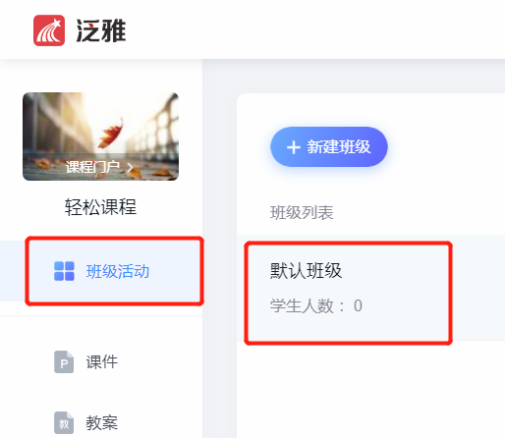
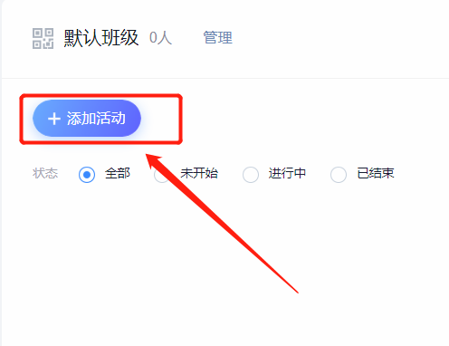
学习通+“腾讯会议”直播
通过课程活动启动腾讯会议：
进入课程，点击“体验新版”→“班级活动”→“直播班级”→“添加活动”
1
2
3

Slide 18
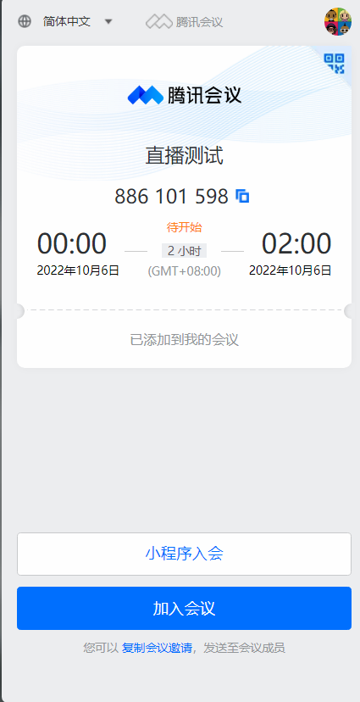
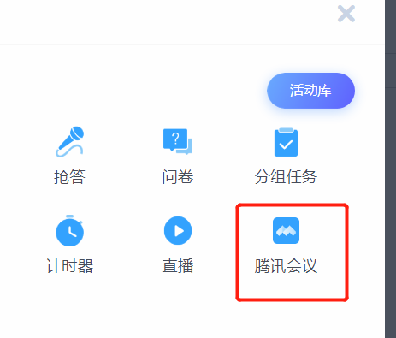
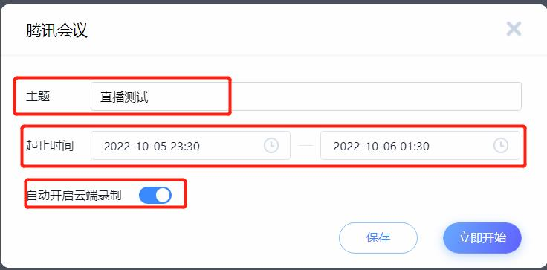
学习通+“腾讯会议”直播
通过课程活动启动腾讯会议：
点击“腾讯会议”→设置直播参数→“加入会议”开始直播。 首次直播需下载软件，并绑定腾讯会议账号
1
2
3

Slide 19
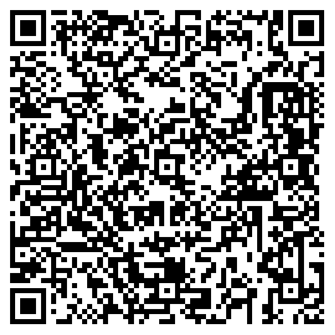
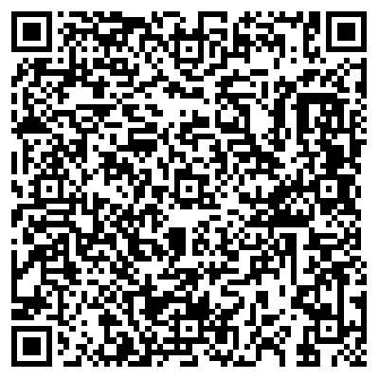
直播教程视频
学习通直播客户端
学习通+腾讯会议

Slide 20
5. 如何保证直播质量？

Slide 21
直播辅助准备
直播课程怎么做？
设备
标准：摄像头，麦克风，良好的网络
课件文件
课件：完整清晰的教学文档
课堂互动
流程：（1）课堂答疑、 （2）课堂互动、

Slide 22
设备
第一步：麦克风
会碰到哪些问题？
若杀毒软件（如360卫士，百度卫士等）弹出提示信息，请选择“允许”。
确认麦克风已链接并开启。
确认麦克风音量已调整到最大。
重新插拔麦克风或者更换麦克风插口。
尝试重启电脑。

Slide 23
设备
第二步：视频
会碰到哪些问题？
若杀毒软件（如360卫士，百度卫士等）弹出提示信息，请选择“允许”。
确认摄像头已链接并开启。
确认摄像头没有被其他程序占用。
重新插拔摄像头或者更摄像头插口。
尝试重启电脑。

Slide 24
设备
第三步：网络
会碰到哪些问题？
建议使用有线网络，比无限网络WIFI更加稳定流畅。
网络高峰时段可能出现视频音频卡顿，客户端掉线等情况。
如果网络波动大出现异常，建议您降低视频分辨率，如果用户反应卡顿，建议降低画面分辨率至800X600以下。

